Slide 1
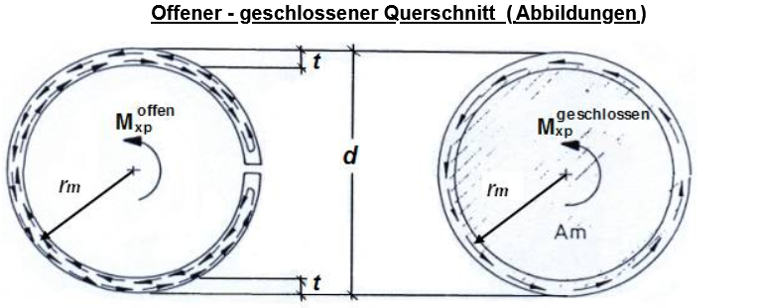
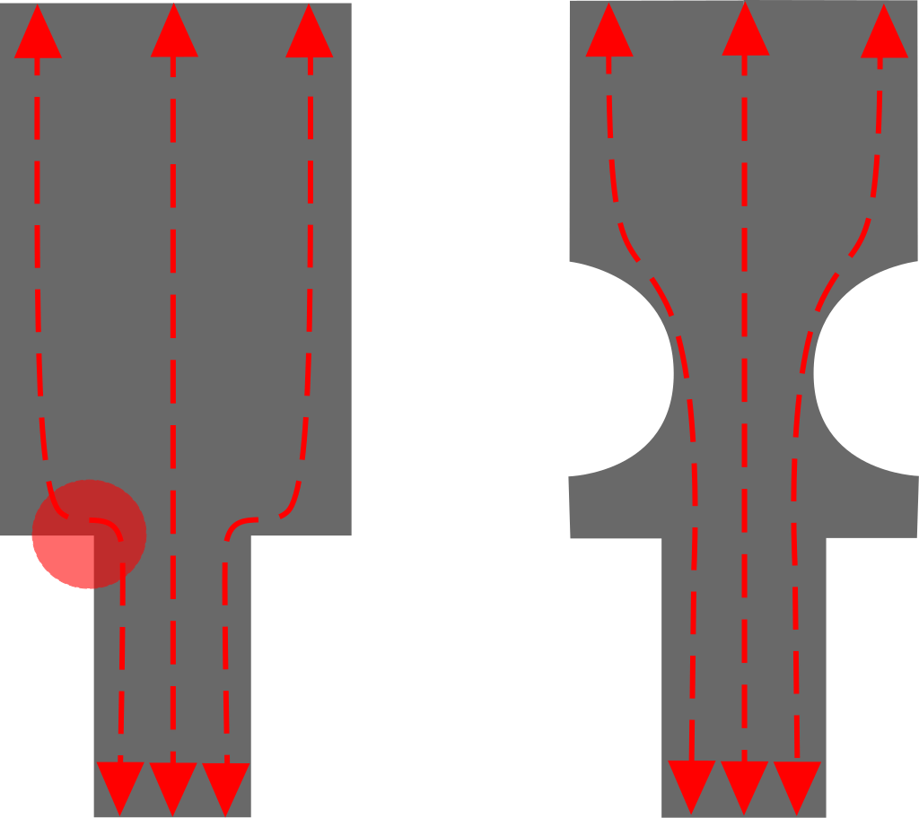
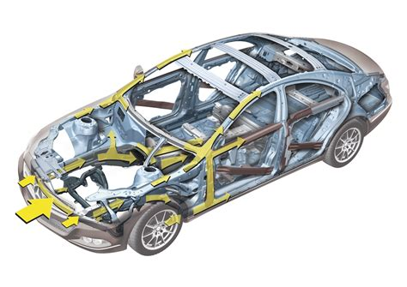
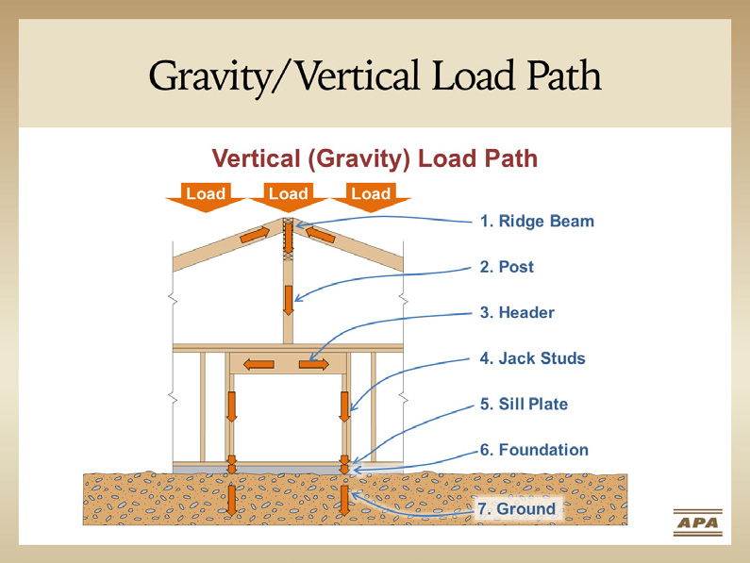
Im Vergleich zum Vorgängermodell haben die Mercedes-Ingenieure die Deformationszonen an Front- und Heckpartie des neuen CLS nochmals deutlich vergrößert und den Kraftfluss weiter optimiert.
https://www.apawood.org/back-to-basics
http://www.isa.fh-trier.de/home/Projekte/Nagolnij/index_21.html
Verbesserung des Kraftflusses durch Entlastungskerbe
Felix Furtmayr Wikipedia
Was steckt hinter der Idee des Kraftflusses?
Gibt es Ströme ohne Bewegung?
Systemphysik www.pegaswiss.ch
http://www.schaffhausen-foto-archiv.ch/moserdamm.html

Slide 2
$$κ\left(T_{μν}^{Materie}+T_{μν}^{EM}+T_{μν}^{dunkel}\right)=R_{μν}+\frac{R}{2}g_{μν}+Λg_{μν}$$
x-Richtung
y-Richtung
z-Richtung
Dichte
 | ct | x | y | z
ct | $$ρ_{W}$$ | $$\frac{j_{Wx}}{c}$$ | $$\frac{j_{Wy}}{c}$$ | $$\frac{j_{Wz}}{c}$$
x | $$cρ_{px}$$ | $$j_{pxx}$$ | $$j_{pxy}$$ | $$j_{pxz}$$
y | $${cρ}_{py}$$ | $$j_{pyx}$$ | $$j_{pyy}$$ | $$j_{pyz}$$
z | $${cρ}_{pz}$$ | $$j_{pzx}$$ | $$j_{pzy}$$ | $$j_{pzz}$$
Hydrodynamik
Energie
x-Impuls
y-Impuls
z-Impuls
Systemphysik www.pegaswiss.ch
http://www.schaffhausen-foto-archiv.ch/moserdamm.html

Slide 3
z
A= s x s
$$E=\frac{Q}{ε_{0}A}$$
+Q
+
+
+
+
+
+
+
+
+
+
+
+
+
+
+
+
+
+
+
+
d
$$U=Ed$$
x
$$ε_{r}=1$$
-
-
-
-
-
-
-
-
-
-
-
-
-
-
-
-
-
-
-
-
-Q
In der Statik fliessen Impulsströme, ohne dass Impuls gespeichert ist
$$I_{px}=\frac{1}{2}ε_{0}E^{2}A=\frac{1}{2}QE=F_{x}$$
$$\left[\begin{matrix}\frac{1}{2}ε_{0}E^{2} & 0 & 0 & 0 \\ 0 & −\frac{1}{2}ε_{0}E^{2} & 0 & 0 \\ 0 & 0 & \frac{1}{2}ε_{0}E^{2} & 0 \\ 0 & 0 & 0 & \frac{1}{2}ε_{0}E^{2}\end{matrix}\right]$$
$$I_{pz}=\frac{1}{2}ε_{0}E^{2}sd=\frac{1}{2}QE\frac{d}{s}=F_{z}$$
$$F_{x}$$
Impulsrückfluss über die Materie:
Platten stehen unter Zug
Dielektrikum steht unter Druck
$$F_{zl}$$
$$F_{zr}$$
-
-
-
-
-
-
-
-
-
-
-
-
-
-
-
-
-
-
-
-
-Q
Systemphysik www.pegaswiss.ch
http://www.schaffhausen-foto-archiv.ch/moserdamm.html

Slide 4
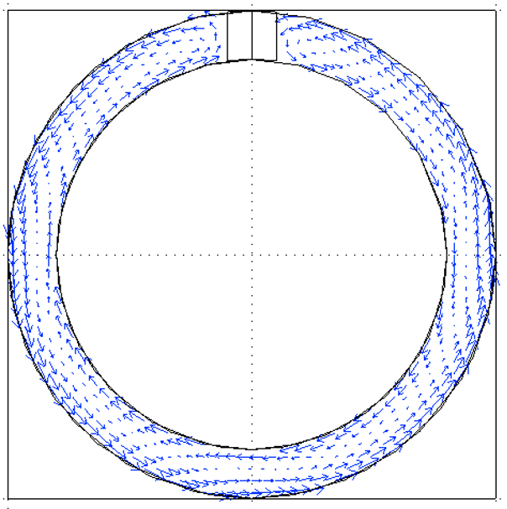
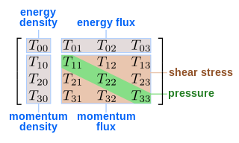
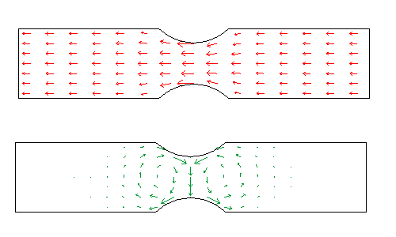
Der Kraftfluss ist eine vereinfachte Darstellung der drei Impulsstrombilder
Wikipedia
Systemphysik www.pegaswiss.ch
http://www.schaffhausen-foto-archiv.ch/moserdamm.html

Slide 5
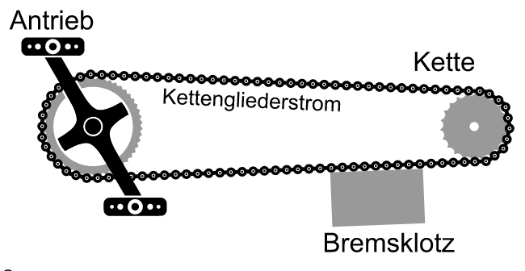
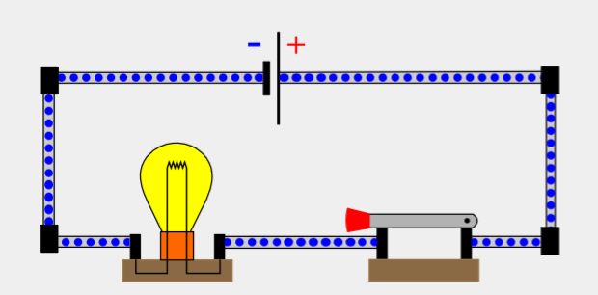
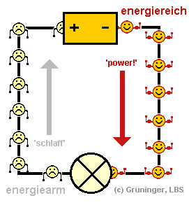
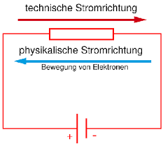
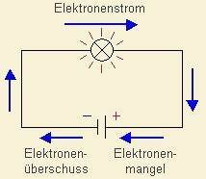
www.leifiphysik.de
elektrischer Stromkreis als Elektronenkreislauf
Wie wird im elektrischen Stromkreis und in einem Ketten- oder Riementrieb Energie transportiert?
Systemphysik www.pegaswiss.ch
http://www.schaffhausen-foto-archiv.ch/moserdamm.html

Slide 6
Im elektrischen Stromkreis fliesst die Energie über das EM-Feld
I
y
z
B
5 cm
I
E
j_{W}
x
$$\left[\begin{matrix}\frac{1}{2}\left(ε_{0}E^{2}+\frac{B^{2}}{μ_{0}}\right) & 0 & 0 & \frac{EB}{{cμ}_{0}} \\ 0 & \frac{1}{2}\left(−ε_{0}E^{2}+\frac{B^{2}}{μ_{0}}\right) & 0 & 0 \\ 0 & 0 & \frac{1}{2}\left(ε_{0}E^{2}−\frac{B^{2}}{μ_{0}}\right) & 0 \\ cε_{0}EB & 0 & 0 & \frac{1}{2}\left(ε_{0}E^{2}+\frac{B^{2}}{μ_{0}}\right)\end{matrix}\right]$$
$$\frac{EB}{μ_{0}} Energiestromdichte$$
$$ε_{0}EB Impulsdichte$$
Systemphysik www.pegaswiss.ch
http://www.schaffhausen-foto-archiv.ch/moserdamm.html

Slide 7
x
v
starker Zug
Bezugssystem Riemen
$$T^{μν}=\left[\begin{matrix}ρc^{2} & 0 \\ 0 & −σ\end{matrix}\right] μ,ν=ct,x$$
schwacher Zug
Bezugssystem Erde
$$T^{μν}=γ^{2}\left[\begin{matrix}ρc^{2}−β^{2}σ & βρc^{2}−βσ \\ βρc^{2}−βσ & β^{2}ρc^{2}−σ\end{matrix}\right] β=\frac{v}{c} γ=\frac{1}{\sqrt{1−β^{2}}}$$
Lorentz-Faktor entwickeln
$$T^{μν}=\left[\begin{matrix}ρc^{2}−β^{2}σ & βρc^{2}−βσ \\ βρc^{2}−βσ & β^{2}ρc^{2}−σ\end{matrix}\right]+β^{2}\left[\begin{matrix}ρc^{2}−β^{2}σ & βρc^{2}−βσ \\ βρc^{2}−βσ & β^{2}ρc^{2}−σ\end{matrix}\right]$$
Systemphysik www.pegaswiss.ch
http://www.schaffhausen-foto-archiv.ch/moserdamm.html

Slide 8
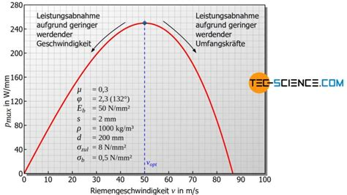
x
F_{o}
v
starker Zug
I_{po}
Der mechanische Energietransport ist ein relativistischer Effekt des Impulsstromes
P(F_{o})
orientierte Referenzflächen
schwacher Zug
I_{pu}
F_{u}
P(F_{u})
$$T^{μν}=\left[\begin{matrix}ρc^{2} & cρv−\frac{vσ}{c} \\ cρv & ρv^{2}−σ\end{matrix}\right]+\left[\begin{matrix}ρv^{2} & 0 \\ 0 & 0\end{matrix}\right]$$
$$T^{μν}=\left[\begin{matrix}ρc^{2}−\frac{v^{2}}{c^{2}}σ & \frac{v}{c}ρc^{2}−\frac{v}{c}σ \\ \frac{v}{c}ρc^{2}−\frac{v}{c}σ & \frac{v^{2}}{c^{2}}ρc^{2}−σ\end{matrix}\right]+\frac{v^{2}}{c^{2}}\left[\begin{matrix}ρc^{2}−\frac{v^{2}}{c^{2}}σ & \frac{v}{c}ρc^{2}−\frac{v}{c}σ \\ \frac{v}{c}ρc^{2}−βσ & \frac{v^{2}}{c^{2}}ρc^{2}−σ\end{matrix}\right]$$
Systemphysik www.pegaswiss.ch
http://www.schaffhausen-foto-archiv.ch/moserdamm.html

Slide 9
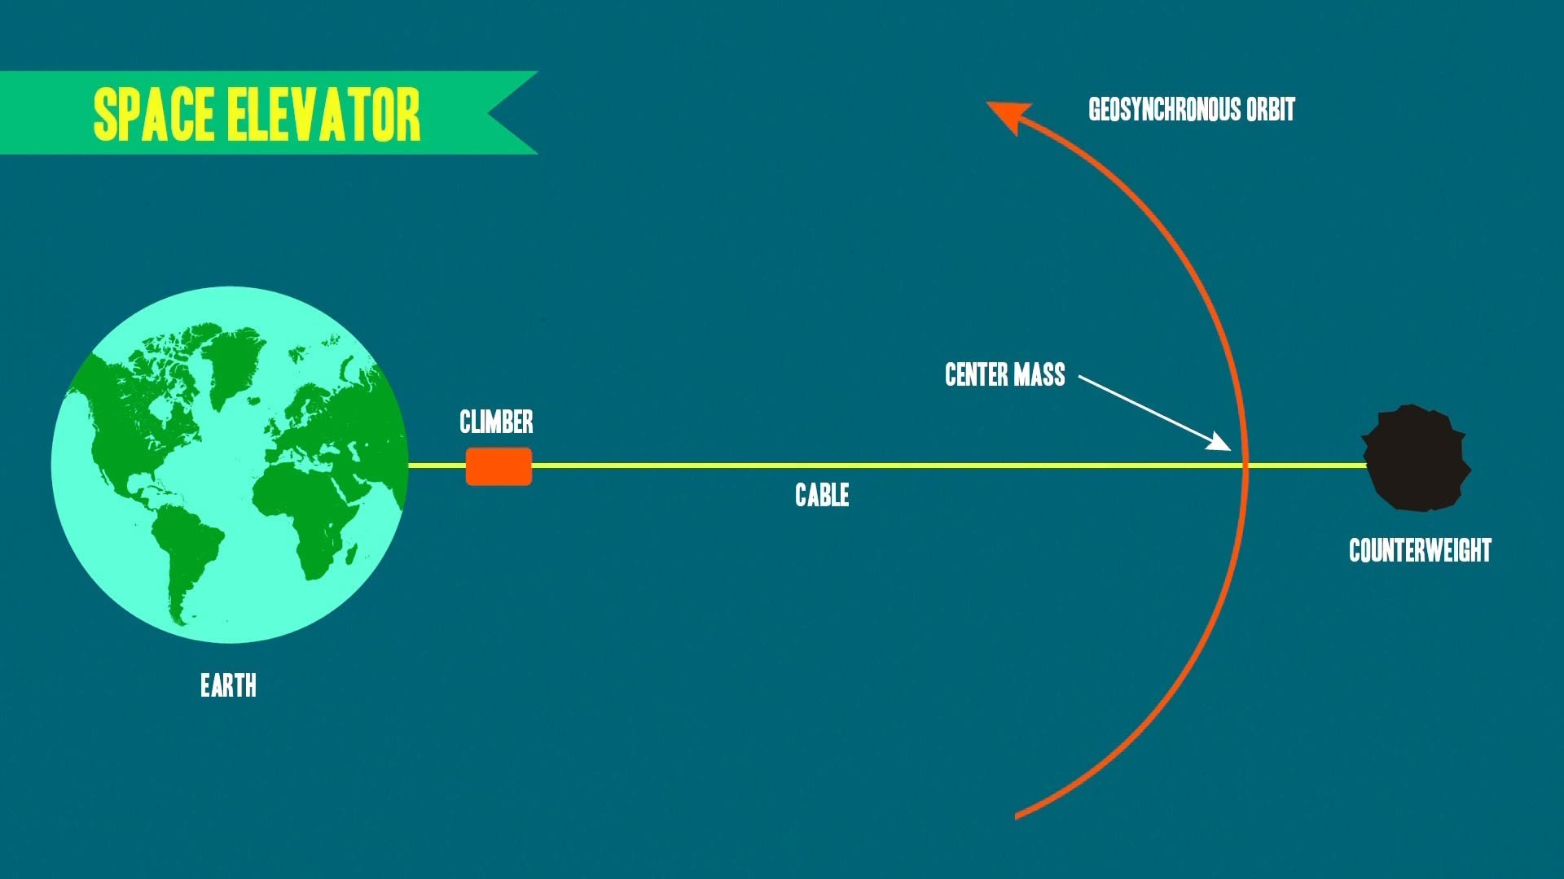
y
x
Ein Satellit der Masse m = 500 kg soll in eine geostationäre Umlaufbahn gebracht werden. Wieviel Energie muss dafür aufgewendet werden?
Systemphysik www.pegaswiss.ch
http://www.schaffhausen-foto-archiv.ch/moserdamm.html

Slide 10
$$a=g$$
$${F′}_{G}=m\left(g_{0}\frac{r_{0}^{2}}{r^{2}}−ω^{2}r\right)$$
$$F_{N}$$
$$F_{S}$$
$$ω^{2}r=g_{0}\frac{r_{0}^{2}}{r^{2}}$$
v’
$$W′\left(F_{S}\right)=\int_{r_{0}}^{r}{F_{S}dr′}$$
Weltraumlift
$$r=\sqrt[3]{\frac{g_{0}r_{0}^{2}}{ω^{2}}}$$
$${F′}_{C}$$
$$W′=m\left[g_{0}r_{0}^{2}\left(\frac{1}{r_{0}}−\frac{1}{r}\right)−\frac{ω^{2}}{2}\left(r^{2}−r_{0}^{2}\right)\right]$$
ω
$${F′}_{G}$$
$$W={∆E}_{G}+∆E_{kin}$$
Potentielle und kinetische Energie hängen vom Bezugssystem ab.
$$P\left(F_{N}\right)=2mv′ωωr′$$
$$W=m\left[g_{0}r_{0}^{2}\left(\frac{1}{r_{0}}−\frac{1}{r}\right)+\frac{ω^{2}}{2}\left(r^{2}−r_{0}^{2}\right)\right]$$
$$W\left(F_{N}\right)=\int_{t_{0}}^{t}{2mv′ω^{2}r′dt′}$$
$$W\left(F_{N}\right)=mω^{2}\left(r^{2}−r_{0}^{2}\right)$$
Systemphysik www.pegaswiss.ch
http://www.schaffhausen-foto-archiv.ch/moserdamm.html

Slide 11
Die Oberflächenkraft ist als Impulsstromstärke bezüglich eines Körpers definiert
Zug
Biegung
$$F_{S}$$
$$F_{N}$$
a’
v’
Die Gewichtskraft ist eine nichtmessbare, vom Bezugssystem abhängige Impulsquellenstärke
$${F′}_{C}$$
$$F_{HR}$$
$${F′}_{G}$$
Druck
$$F_{NM}$$
$$F_{HR}$$
x
$$F_{NM}$$
y
Systemphysik www.pegaswiss.ch
http://www.schaffhausen-foto-archiv.ch/moserdamm.html

